Slide 1

NÁZEV:VY_52_INOVACE_04_Přírodopis 9. ročník
NÁZEV ŠKOLY: ZŠ Dolní Benešov, příspěvková organizace
AUTOR: Silvie Šimečková
TÉMA: Risk- nerosty
ČÍSLO PROJEKTU:CZ.1.07/1.4.00/21.1262

Slide 2
Anotace
Hra Risk slouží k opakování učiva –nerosty
Pravidla: Žáci jsou rozděleni do 3 skupin, každá skupina si postupně vybírá otázky, pokud odpoví správně, získávají body. Vyhrává skupina s největším počtem bodů.
Po kliknutí na vybrané pole s body se zobrazí otázka, na kterou žáci odpoví, po odpovědi, učitel klikne na políčko odpověď a zobrazí se správná odpověď na otázku. Na hrací pole s nabídkou otázek se učitel dostane kliknutím na šipku zpět.
Pole s body, které už bylo vybráno se zbarví fialově.

Slide 3
Risk

Slide 4
1000
2000
3000
Vlastnosti nerostů
1000
2000
3000
VÝZNAMNÉ NEROSTY
1000
2000
3000
1000
2000
3000
1000
2000
3000
Poznej nerost
1000
2000
3000

Slide 5
Jak se vypočítá hustota?
ODPOVĚĎ
ρ = m/V
ZPĚT

Slide 6
Jak rozdělujeme nerosty podle propustnosti světla?
ODPOVĚĎ
Průhledné (čiré) minerály
Průsvitné minerály
Neprůhledné minerály
ZPĚT

Slide 7
Co je to vryp?
ODPOVĚĎ
Barevná stopa, kterou zanechá minerál po otření o porcelánovou destičku
ZPĚT

Slide 8
Vyjmenuj nerosty Mohsovy stupnice tvrdosti.
ODPOVĚĎ
1.Mastek 6.Živec
2.Sůl kamenná 7.Křemen
3.Kalcit 8.Topaz
4.Fluorit 9.Korund
5.Apatit 10.Diamant
ZPĚT

Slide 9
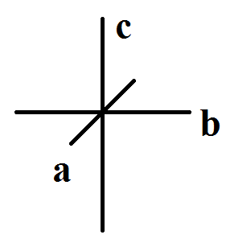
Podle osního kříže urči o jakou krystalovou soustavu se jedná.
ODPOVĚĎ
Kosočtverečná
soustava
Obr.1
ZPĚT

Slide 10
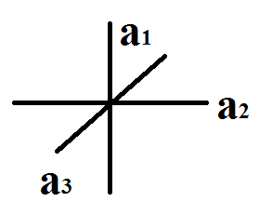
Podle osního kříže urči o jakou krystalovou soustavu se jedná.
ODPOVĚĎ
Krychlová
soustava
Obr.2
ZPĚT

Slide 11
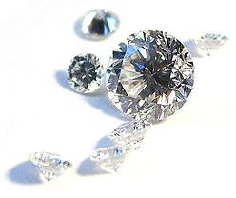
Jak se jmenuje nerost na obrázku?
ODPOVĚĎ
Diamant
Obr.3
ZPĚT
Notes:
http://cs.wikipedia.org/wiki/Diamant

Slide 12
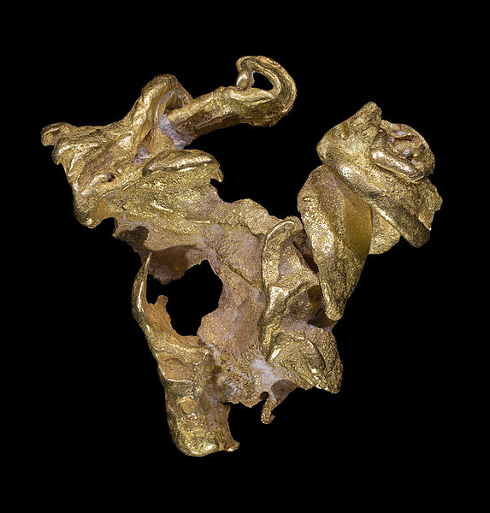
Jak se jmenuje nerost na obrázku?
ODPOVĚĎ
Zlato
Obr.4
ZPĚT
Notes:
http://cs.wikipedia.org/wiki/Zlato

Slide 13
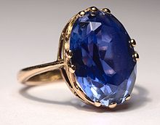
Jak se jmenuje nerost na obrázku?
ODPOVĚĎ
Safír
Obr.5
ZPĚT
Notes:
http://cs.wikipedia.org/wiki/Saf%C3%ADr

Slide 14
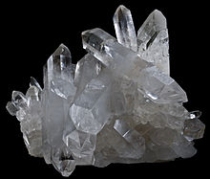
Jak se jmenuje nerost na obrázku?
ODPOVĚĎ
Křišťál
Obr.6
ZPĚT
Notes:
http://cs.wikipedia.org/wiki/K%C5%99i%C5%A1%C5%A5%C3%A1l

Slide 15
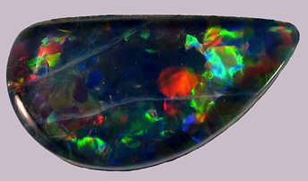
Jak se jmenuje nerost na obrázku?
ODPOVĚĎ
Opál
Obr.7
ZPĚT
Notes:
http://cs.wikipedia.org/wiki/Op%C3%A1l

Slide 16
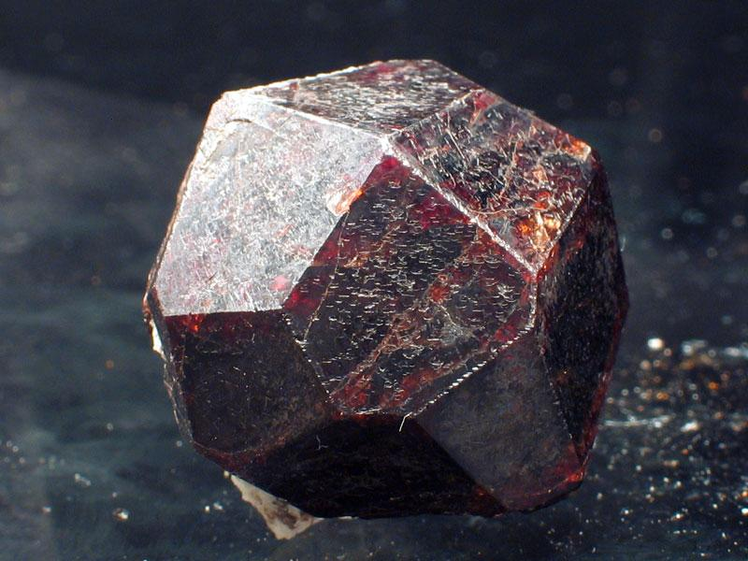
Jak se jmenuje nerost na obrázku?
ODPOVĚĎ
Granát
Obr.8
ZPĚT
Notes:
http://cs.wikipedia.org/wiki/Gran%C3%A1t_(miner%C3%A1l)

Slide 17
Který nerost je nejvýznamnější olověná ruda?
ODPOVĚĎ
Galenit
PbS
ZPĚT

Slide 18
Kterému nerostu se říká „kočičí zlato“?
ODPOVĚĎ
Pyrit
ZPĚT

Slide 19
Který nerost se používá jako brusný materiál -smirek?
ODPOVĚĎ
Korund
ZPĚT

Slide 20
Jak se nazývá tmavá slída a jak světlá slída?
ODPOVĚĎ
Biotit
Muskovit
ZPĚT

Slide 21
Vyjmenuj alespoň 3 rudy železa
ODPOVĚĎ
Magnetit
Hematit (krevel)
Limonit (hnědel)
ZPĚT

Slide 22
Vyjmenuj odrůdy křemene
ODPOVĚĎ
Křišťál
Růženin
Ametyst
Záhněda
Citrín
ZPĚT

Slide 23
Citace
Text: Veškerý text, Obr.1 a Obr.2 jsou vytvořeny autorem materiálu 20.11. 2011.
Obrázky:
Obr.3: Diamant. In Wikipedia : the free encyclopedia [online]. St. Petersburg (Florida) : Wikipedia Foundation, 31.10. 2004, last modified on 15.11. 2011 [cit. 2011-11-20]. Dostupné z WWW: <http://cs.wikipedia.org/wiki/Diamant>.
Obr.4: Zlato. In Wikipedia : the free encyclopedia [online]. St. Petersburg (Florida) : Wikipedia Foundation, 13.8. 2003, last modified on 10.11. 2011 [cit. 2011-11-20]. Dostupné z WWW: <http://cs.wikipedia.org/wiki/Zlato>.
Obr.5: SafíDr. In Wikipedia : the free encyclopedia [online]. St. Petersburg (Florida) : Wikipedia Foundation, 25.1. 2007, last modified on 26.10. 2011 [cit. 2011-11-20]. Dostupné z WWW: <http://cs.wikipedia.org/wiki/Saf%C3%ADr>.
Obr.6: Křišťál. In Wikipedia : the free encyclopedia[online]. St. Petersburg (Florida) : Wikipedia Foundation, 9.2. 2010, last modified on 20.6. 2011 [cit. 2011-11-20]. Dostupné z WWW: <http://cs.wikipedia.org/wiki/K%C5%99i%C5%A1%C5%A5%C3%A1l>.
Obr.7: Opál. In Wikipedia : the free encyclopedia [online]. St. Petersburg (Florida) : Wikipedia Foundation, 2.5. 2008, last modified on 5.9. 2011 [cit. 2011-11-20]. Dostupné z WWW: <http://cs.wikipedia.org/wiki/Op%C3%A1l>.
Obr.8: Granát (minerál). In Wikipedia : the free encyclopedia [online]. St. Petersburg (Florida) : Wikipedia Foundation, 2.1. 2007, last modified on 27.9. 2011 [cit. 2011-11-20]. Dostupné z WWW: <http://cs.wikipedia.org/wiki/Gran%C3%A1t_(miner%C3%A1l)>.

